Slide 1
ЕДЮО «Жас Ұлан» в ГУ «СОШ №29»

Slide 2
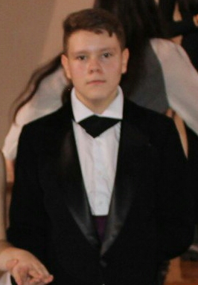
Ұланбасы
Самоделко Иван Леонидович ученик 9 «в» класса
Обязанности ұланбасы:
следить за исполнением всех обязанностей и направлений;
Осуществлять контроль над исполнением заданий РДЮО «Жас Ұлан»;
Участвовать на собраниях от лица учеников школы;
Принимать и утверждать отчеты Председателей отделов и старост;
Участвовать в планировании, также участвовать на педсоветах школы

Slide 3
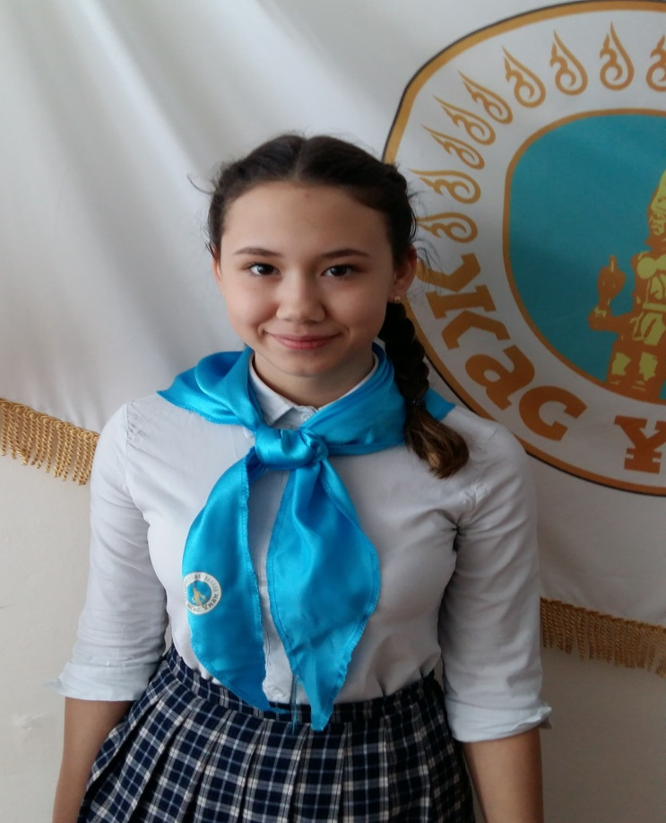
Школьный омбудсман
Шамгунова Алина ученица 8 «б» класса
Школьный омбудсман совместно с администрацией школы расссматривает обращения, заявления по нарушению интересов и прав школьников. Омбудсмен принимает активное участие совместно с администрацией школы в прверках деятельности участников оброзовательного прцесса,относительно которых омбудсман располагает информацией о грубыхнарушениях прав участниковобразовательного процесса или унижения их достоинств.

Slide 4
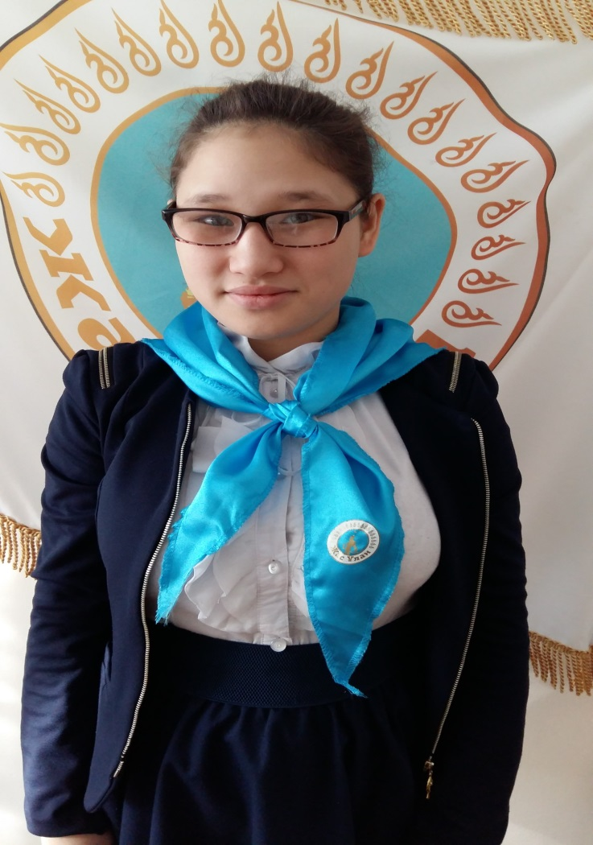
Председатель отдела информации
Мусабекова Диана ученица 8 «б»
Обеспечивать информацией СМИ школы (газеты,радио, сайт) о работе школьной Организации самоуправления;
Собирать информацию, опубликованную в СМИ, о работе вышеуказанной организации;
Способствовать продвижению юных журналистов и писталей в СМИ;
Организовать работу школьного СМИ.

Slide 5
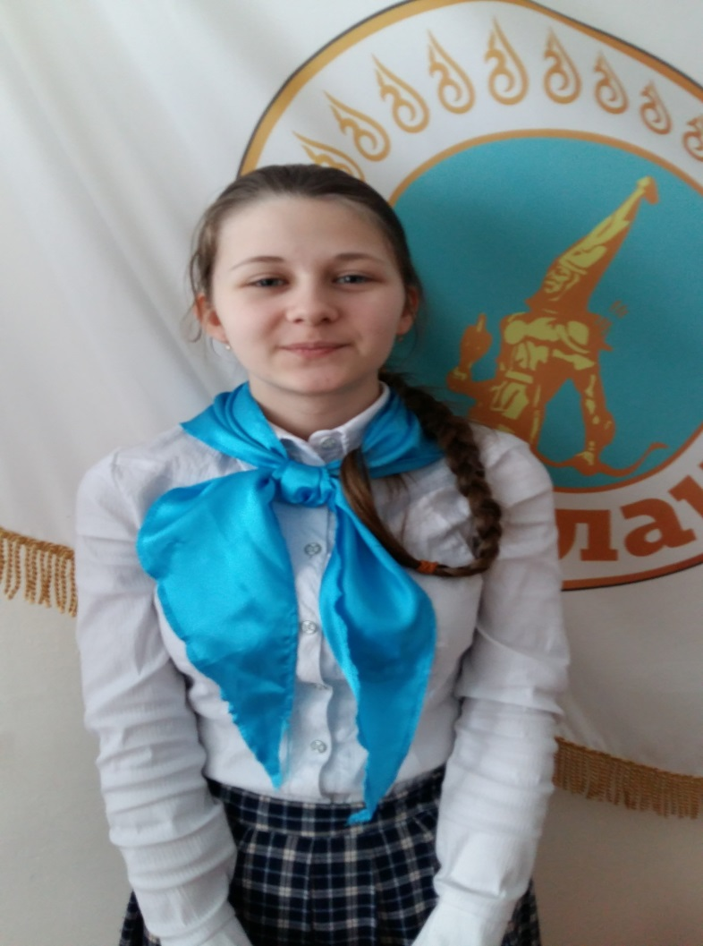
Председатель
культурно-воспитательного сектора
Прахт Мария ученица 8 «б» класса
Организация школьных мероприятий
Организация концертных программ, конкурсов
Активно вести работу волонтерской группы

Slide 6
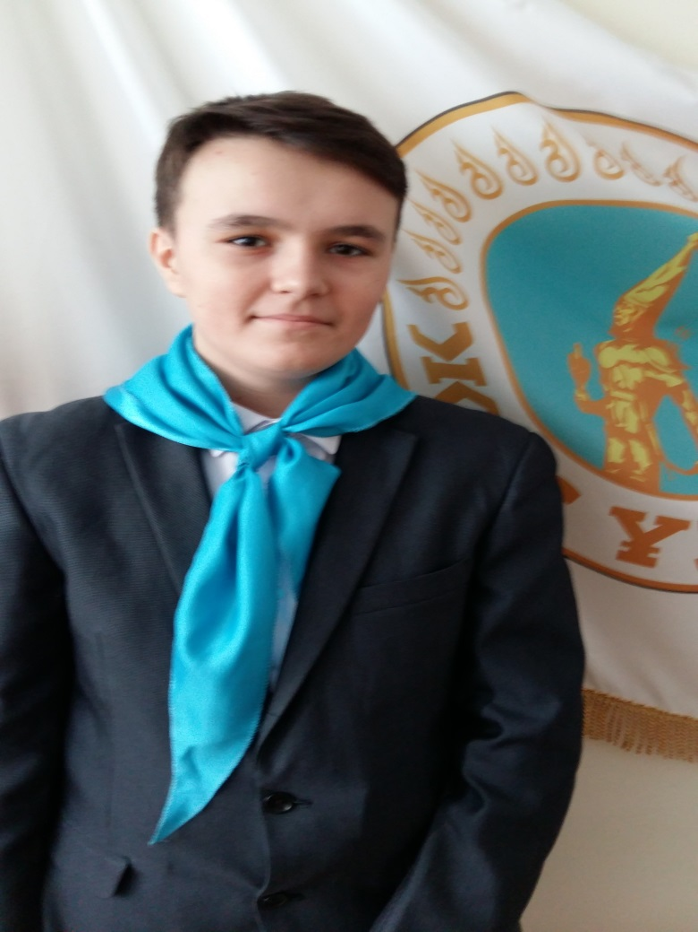
Председатель
спортивного сектора
Камка Александр ученик 8 «б» класса
Обязанности:
активно участвует в работе спортивной жизни школы;
отвечает за организацию и проведение мероприятий спортивного характера;
в целях ЗОЖ организовывает различные спортивные акции и конкурсы

